Slide 1


Slide 2
ASENTAMIENTO HUMANO DE HECHO Y CONSOLIDADO DE INTERES SOCIAL DENOMINADO :
“YANAHUAYCO SECTOR SAN GABRIEL”
PRIORIZACIÓN GRUPO 3- POSICIÓN 33

Slide 3
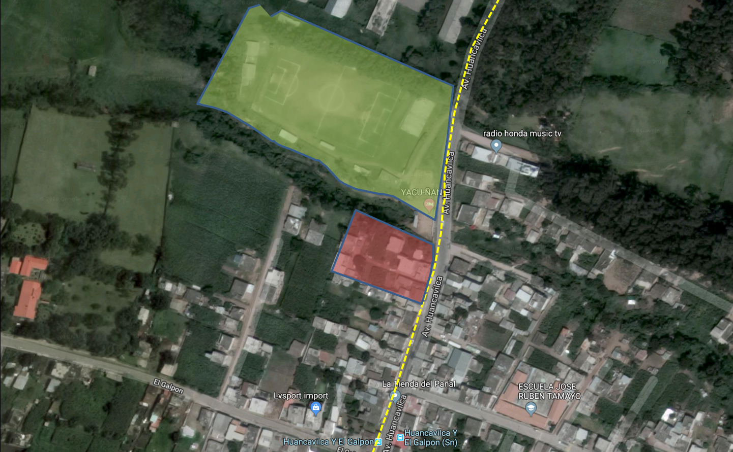
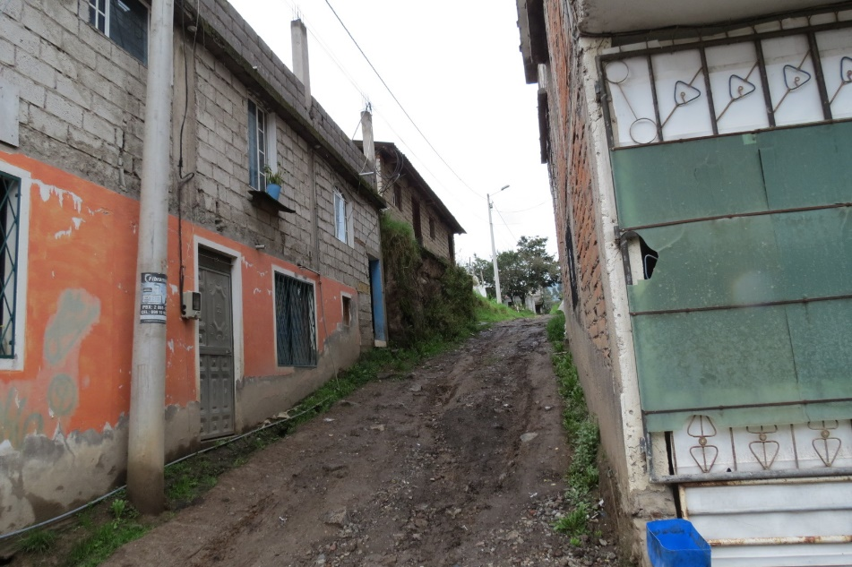
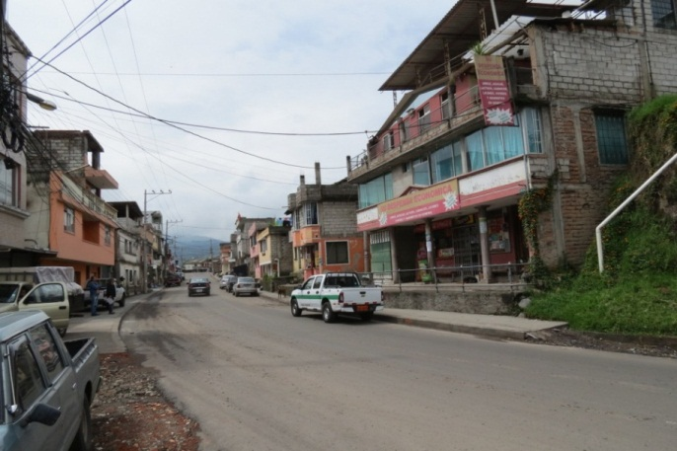
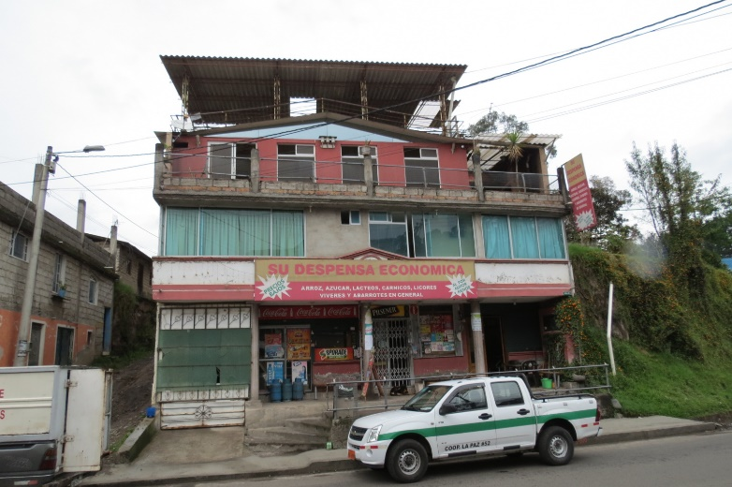
ASENTAMIENTO HUMANO DE HECHO Y CONSOLIDADO DE INTERÉS SOCIAL DENOMINADO
“YANAHUAYCO SECTOR SAN GABRIEL”
ADMINISTRACIÓN ZONAL: LOS CHILLOS - PARROQUIA: AMAGUAÑA
INFORMACIÓN DEL ASENTAMIENTO -PRIORIZACIÓN GRUPO 3- POSICIÓN 33
AÑOS DE ASENTAMIENTO (INICIO): |  | 53 Años |  | CONSOLIDACIÓN: |  | 72,73 %
AÑOS DE ASENTAMIENTO (ACTUAL): |  | 55 Años
NÚMERO DE LOTES: |  | 11 |  | POBLACIÓN BENEFICIADA: |  | 44 Hab.
MANTIENE ZONIFICACIÓN ACTUAL: |  |  |  | D3 (D203-80) / A31 (PQ)
LOTE MÍNIMO: |  |  |  | 200 m2
FORMA DE OCUPACIÓN DEL SUELO: |  |  |  | (D) Sobre línea de Fábrica / (A) Aislada
USO PRINCIPAL: |  |  |  | (RU1) Residencial Urbano 1 / (PE/CPN) Protección Ecológica / Conservación del Patrimonio Natural
CLASIFICACIÓN DEL SUELO: |  |  |  | (SU) Suelo Urbano / (SRU) Suelo Rural
INFORMES DE RIESGOS: | Calificación.- Informe Técnico No. 336-AT-DMGR-2018, 14 de septiembre de 2018. La DMGR respecto al Riesgo por movimientos en masa: indica que el AHHYC “Yanahuayco Sector San Gabriel” en general presenta un Riesgo Moderado para todos lotes frente a deslizamientos. Ratificación: Oficio Nro. GADDMQ-SGSG-DMGR-2020-0218-OF, de fecha 01 de abril de 2020, la Dirección Metropolitana de Gestión de Riesgos se ratifica en la calificación del nivel del riesgo frente a movimientos en masa, indicando que el AHHYC “Yanahuayco Sector San Gabriel” en general presentan un Riesgo Moderado para todos los lotes, sin embargo se debe rectificar indicando que el nivel de riesgo es Mitigable, en tal virtud y con las observaciones realizadas, la Dirección Metropolitana de Gestión de Riesgos indica que el AHHYC “Yanahuayco Sector San Gabriel” presenta un Riesgo Moderado Mitigable para todos los lotes.
ÁREA ÚTIL DE LOTES. |  |  | 1.954,92 |  | m2 |  | Derechos y Acciones
ÁREA DE PASAJES. |  |  | 253,40 |  | m2
ÁREA PROTECCIÓN DE QUEBRADA (LOTES) |  |  | 959,07 |  | m2
ÁREA AFECTACIÓN VIAL (LOTES) |  |  | 28,34 |  | m2
ÁREA AFECTACIÓN VIAL (MACROLOTE) |  |  | 0.44 |  | m2 |  | UERB-OC
ÁREA BRUTA DEL TERRENO (ÁREA TOTAL) |  |  | 3.196,17 |  | m2
DE LOS NOGALES
Obras de Infraestructura Existentes: |  | Obras Civiles Ejecutadas :
Agua Potable | 30 % | Calzada | 0 %
Alcantarillado | 30 % | Aceras | N/A
Energía Eléctrica | 30 % | Bordillos | N/A

Slide 4
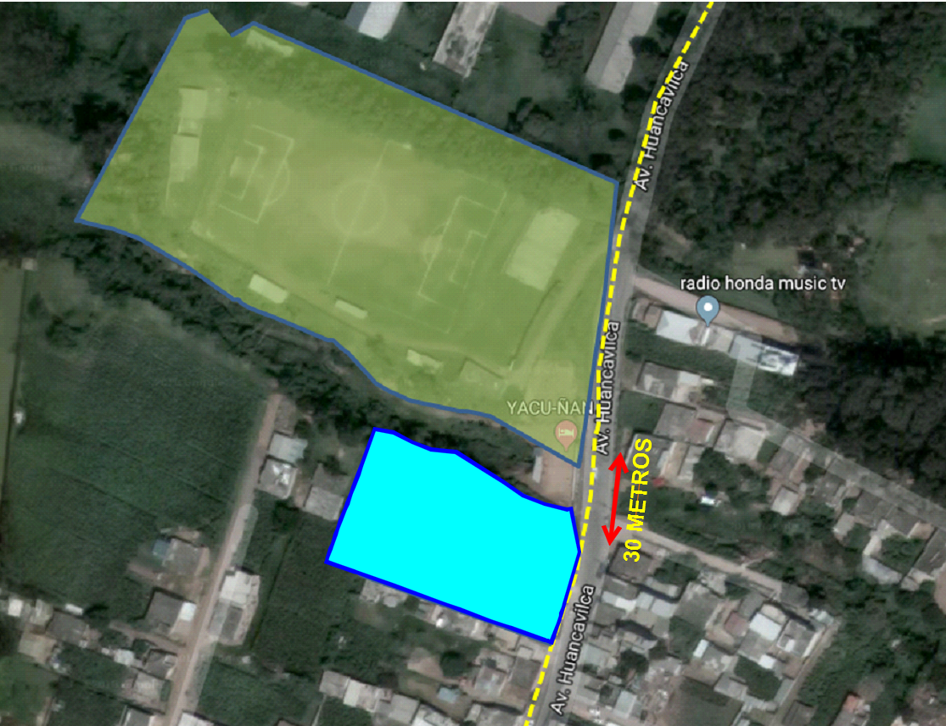
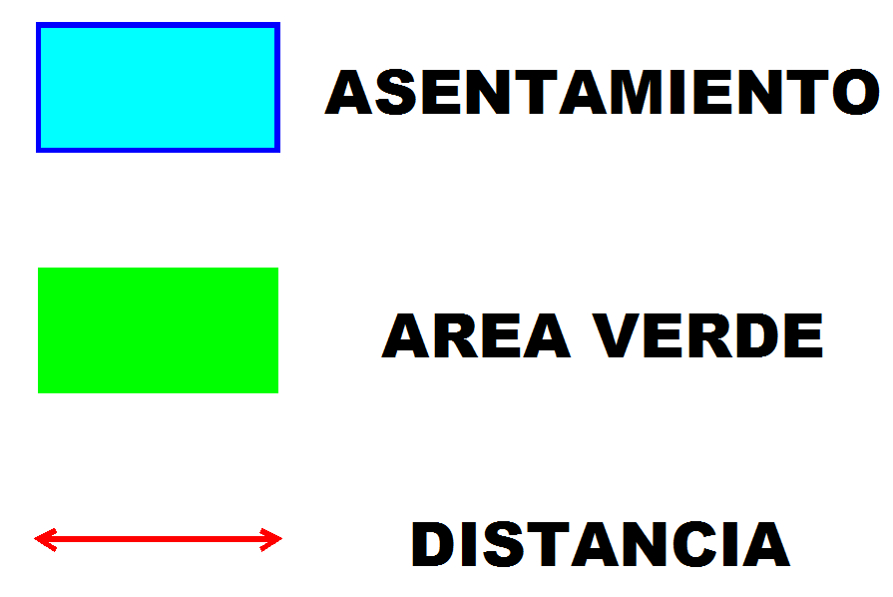
ASENTAMIENTO HUMANO DE HECHO Y CONSOLIDADO DE INTERÉS SOCIAL DENOMINADO
“YANAHUAYCO SECTOR SAN GABRIEL”
ADMINISTRACIÓN ZONAL: LOS CHILLOS - PARROQUIA: AMAGUAÑA
ÁREA VERDE DEL ASENTAMIENTO
DE LOS NOGALES

Slide 5
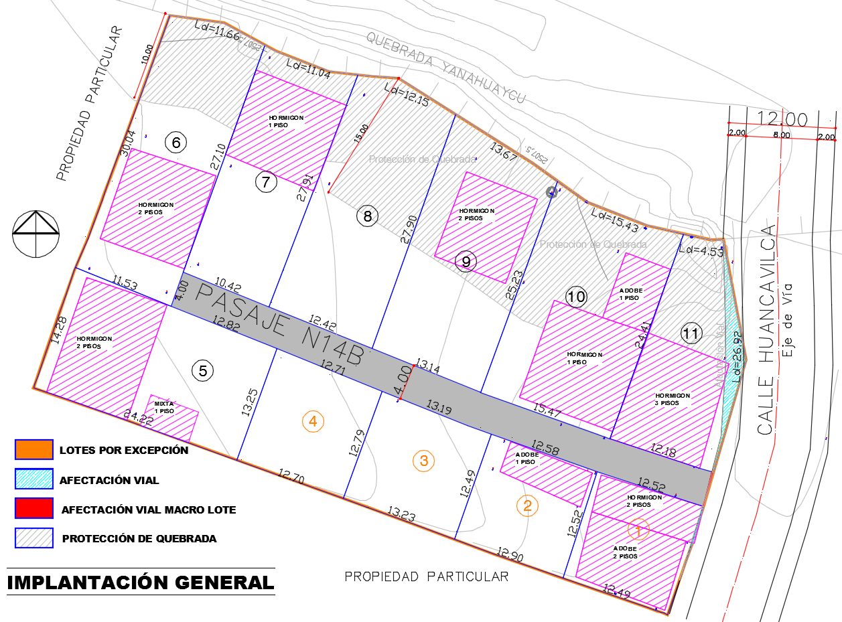
ASENTAMIENTO HUMANO DE HECHO Y CONSOLIDADO DE INTERÉS SOCIAL DENOMINADO
“YANAHUAYCO SECTOR SAN GABRIEL”
ADMINISTRACIÓN ZONAL: LOS CHILLOS - PARROQUIA: AMAGUAÑA
PLANO DEL ASENTAMIENTO

Slide 6
ASENTAMIENTO HUMANO DE HECHO Y CONSOLIDADO DE INTERÉS SOCIAL DENOMINADO
“YANAHUAYCO SECTOR SAN GABRIEL”
ADMINISTRACIÓN ZONAL: LOS CHILLOS - PARROQUIA: AMAGUAÑA
LOTES POR EXCEPCIÓN
N° LOTE | ÁREA BRUTA (m2)
1 | 159,49
2 | 159,69
3 | 166,05
4 | 165,36
5 | 333,36
6 | 351,12
7 | 289,41
8 | 345,99
9 | 352,20
10 | 371,62
11 | 248,04
LEYENDA
4 | LOTES POR EXCEPCIÓN

Slide 7
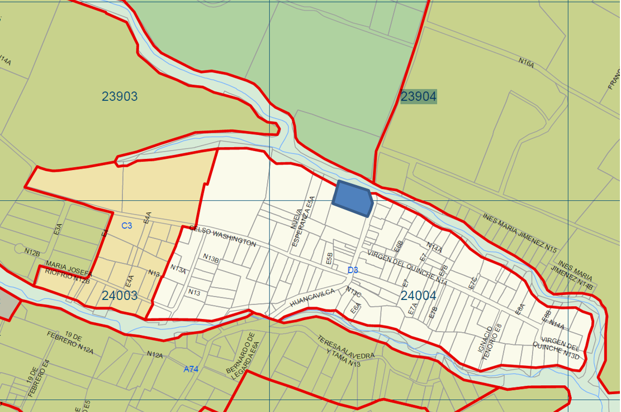
ASENTAMIENTO HUMANO DE HECHO Y CONSOLIDADO DE INTERÉS SOCIAL DENOMINADO
“YANAHUAYCO SECTOR SAN GABRIEL”
ADMINISTRACIÓN ZONAL: LOS CHILLOS - PARROQUIA: AMAGUAÑA
PLAN METROPOLITANO DE ORDENAMIENTO TERRITORIAL/ PMOT
YANAHUAYCO SECTOR SAN GABRIEL
(RR1) Residencial Rural 1,
(PE/CPN) Protección ecológica / Conservación patrimonial natural

